Slide 1

基于渔业船舶轨迹数据的海洋捕捞规律挖掘研究与实现
答辩人 ：甄勇
指导老师：洪锋
2018.4.13

Slide 2
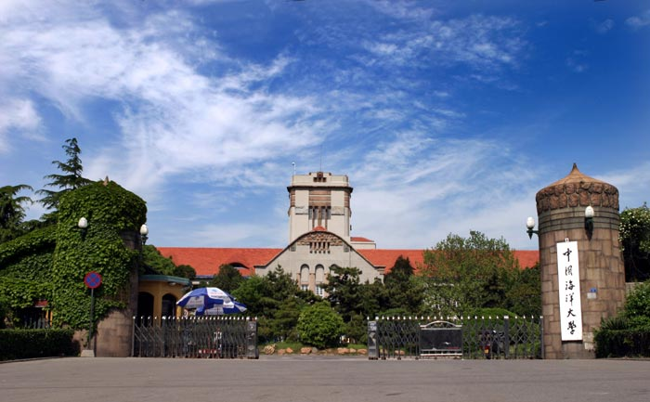
— 目 录 —
1
选题背景与意义
2
渔业船舶捕捞行为识别算法
3
渔业船舶航道识别算法
4
船舶轨迹数据分析系统
5
工作总结与展望

Slide 3
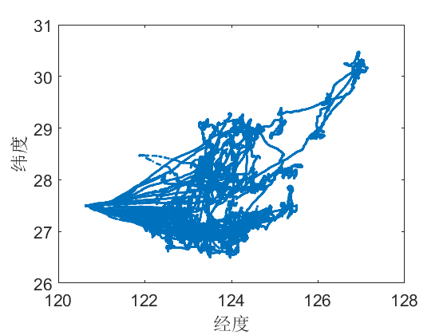
选题背景
捕捞行为识别算法
船舶航道识别算法
总结与展望
VMS数据
包括时间、经纬度、速度、船艏向等字段
31艘单船拖网渔船
2014年4月1日至2016年6月30日
总计2,595,004条记录
平均采样频率3分钟
算法研究
识别捕捞行为
识别渔船航道
* 数据来自于浙江省温州市海洋渔业安全救助信息中心
Notes:
Vms数据（为了航海安全），轨迹（还原轨迹，能反馈捕捞作业信息，分析渔业资源变化），主要工作

Slide 4
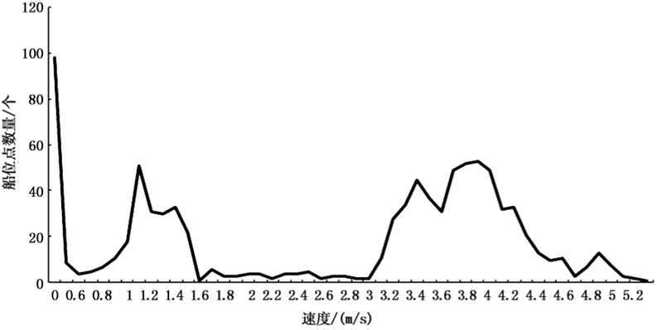
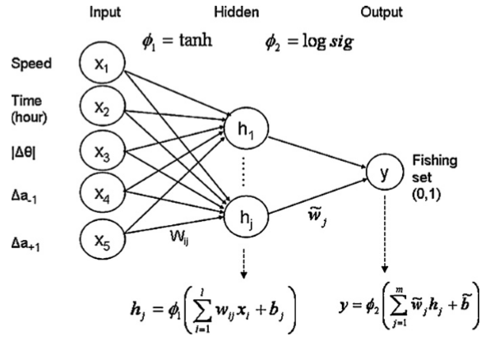
选题背景
捕捞行为识别算法
船舶航道识别算法
总结与展望
研究现状
一、基于统计的方法
容易高估渔船的捕捞行为
不具备海域和船型的通用性
二、基于模型的方法
需要额外的辅助数据对渔船状态进行标记
训练模型的时间开销较大
Notes:
漂流、慢速航线<0.8m/s；捕捞<1.6m/s；航行>1.6m/s

Slide 5
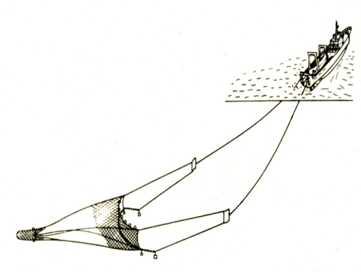
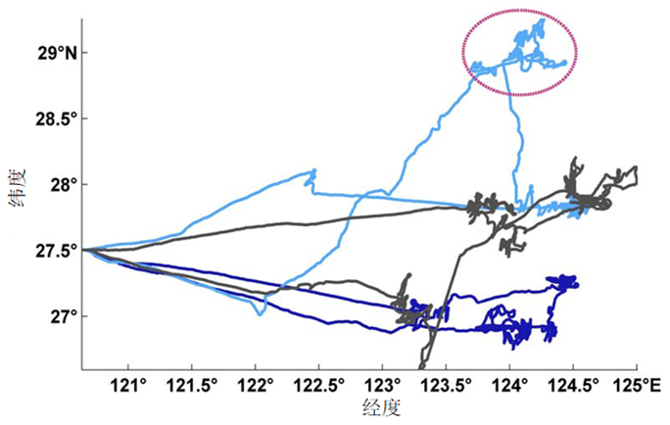
选题背景
捕捞行为识别算法
船舶航道识别算法
总结与展望
研究思路
1、航次间轨迹重叠
划分航次
港口定位
单拖渔船的捕捞作业方式
同一艘渔船的

Slide 6


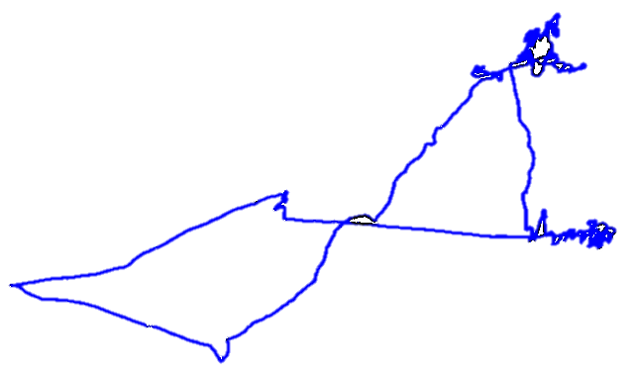








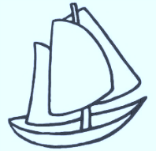
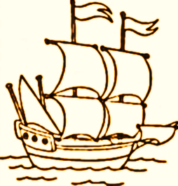



选题背景
捕捞行为识别算法
船舶航道识别算法
总结与展望
研究现状
（一）基于统计的方法
（二）基于模型的方法
容易高估渔船的捕捞行为
需要额外的辅助数据对渔船状态进行标记
VMS数据
港口定位
航次划分
随船人员记录
航海日志
轨迹压缩
不具备海域和船型的通用性
训练模型的时间开销较大
数学形态学
结果与验证

Slide 7
选题背景
捕捞行为识别算法
船舶航道识别算法
总结与展望
研究现状
VMS数据
31艘单船拖网渔船
港口定位
2014年4月1日至2016年6月30日
航次划分
总计2,595,004条记录
轨迹压缩
平均采样频率3分钟
数学形态学
结果与验证
* 数据来自于浙江省温州市海洋渔业安全救助信息中心

Slide 8
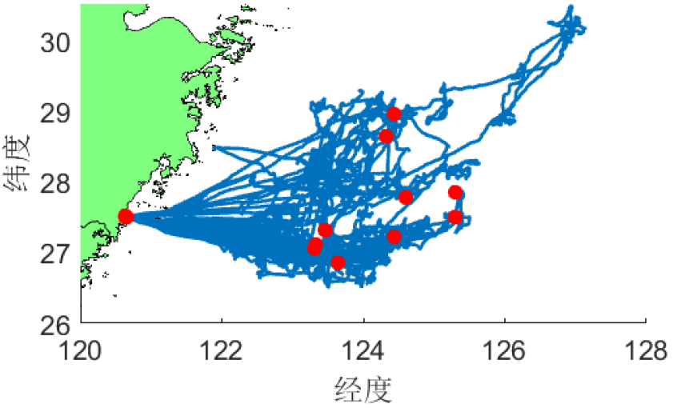
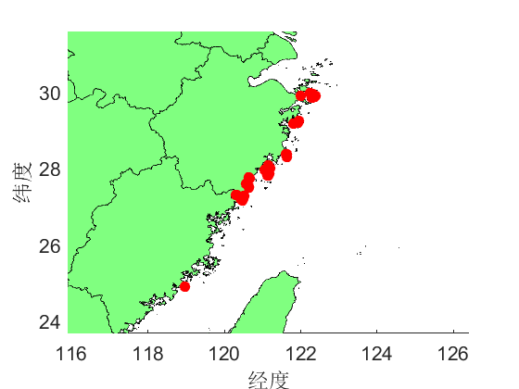
选题背景
捕捞行为识别算法
船舶航道识别算法
总结与展望
研究现状
VMS数据
港口定位
航次划分
轨迹压缩
数学形态学
结果与验证

Slide 9
选题背景
捕捞行为识别算法
船舶航道识别算法
总结与展望
研究现状
01、XXXXXXXXXXXXXXXXXXXXXXXXXXXXXXXXXX
02、XXXXXXXXXXXXXXXXXXXXXXXXXXXXXXXXXX
03、XXXXXXXXXXXXXXXXXXXXXXXXXXXXXXXXXX
04、XXXXXXXXXXXXXXXXXXXXXXXXXXXXXXXXXX
05、XXXXXXXXXXXXXXXXXXXXXXXXXXXXXXXXXX
06、XXXXXXXXXXXXXXXXXXXXXXXXXXXXXXXXXX
07、XXXXXXXXXXXXXXXXXXXXXXXXXXXXXXXXXX
08、XXXXXXXXXXXXXXXXXXXXXXXXXXXXXXXXXX
09、XXXXXXXXXXXXXXXXXXXXXXXXXXXXXXXXXX
10、XXXXXXXXXXXXXXXXXXXXXXXXXXXXXXXXXX
11、XXXXXXXXXXXXXXXXXXXXXXXXXXXXXXXXXX
12、XXXXXXXXXXXXXXXXXXXXXXXXXXXXXXXXXX
13、XXXXXXXXXXXXXXXXXXXXXXXXXXXXXXXXXX
14、XXXXXXXXXXXXXXXXXXXXXXXXXXXXXXXXXX
15、XXXXXXXXXXXXXXXXXXXXXXXXXXXXXXXXXX
16、XXXXXXXXXXXXXXXXXXXXXXXXXXXXXXXXXX
17、XXXXXXXXXXXXXXXXXXXXXXXXXXXXXXXXXX
18、XXXXXXXXXXXXXXXXXXXXXXXXXXXXXXXXXX
19、XXXXXXXXXXXXXXXXXXXXXXXXXXXXXXXXXX
20、XXXXXXXXXXXXXXXXXXXXXXXXXXXXXXXXXX
21、XXXXXXXXXXXXXXXXXXXXXXXXXXXXXXXXXX
22、XXXXXXXXXXXXXXXXXXXXXXXXXXXXXXXXXX
23、XXXXXXXXXXXXXXXXXXXXXXXXXXXXXXXXXX
24、XXXXXXXXXXXXXXXXXXXXXXXXXXXXXXXXXX
25、XXXXXXXXXXXXXXXXXXXXXXXXXXXXXXXXXX
26、XXXXXXXXXXXXXXXXXXXXXXXXXXXXXXXXXX
27、XXXXXXXXXXXXXXXXXXXXXXXXXXXXXXXXXX
28、XXXXXXXXXXXXXXXXXXXXXXXXXXXXXXXXXX
29、XXXXXXXXXXXXXXXXXXXXXXXXXXXXXXXXXX
……
港口
VMS数据
航次
港口定位
港口
航次划分
航次
轨迹压缩
港口
数学形态学
结果与验证

Slide 10
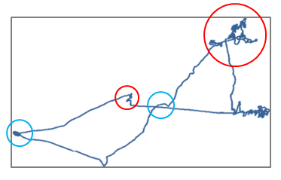
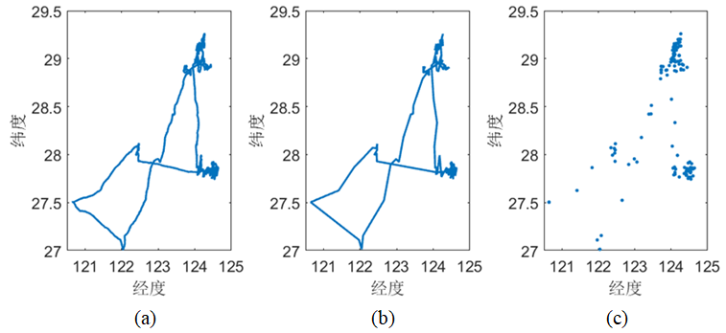
选题背景
捕捞行为识别算法
船舶航道识别算法
总结与展望
研究现状
VMS数据
港口定位
航次划分
轨迹压缩
数学形态学
结果与验证

Slide 11
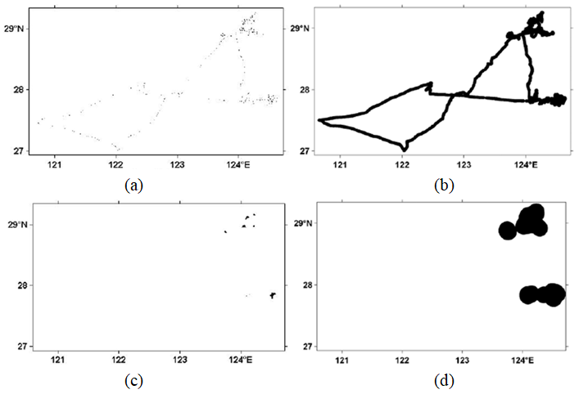
选题背景
捕捞行为识别算法
船舶航道识别算法
总结与展望
研究现状
VMS数据
港口定位
航次划分
轨迹压缩
数学形态学
结果与验证

Slide 12
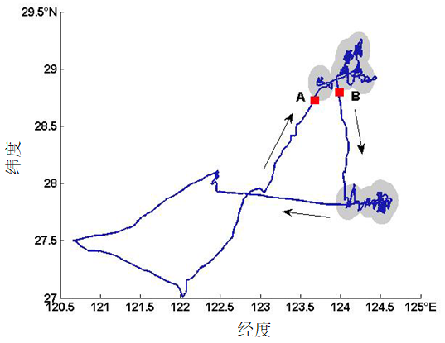
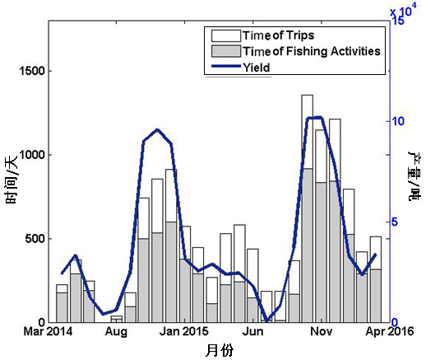
选题背景
捕捞行为识别算法
船舶航道识别算法
总结与展望
研究现状
VMS数据
港口定位
航次划分
轨迹压缩
数学形态学
结果与验证

Slide 13
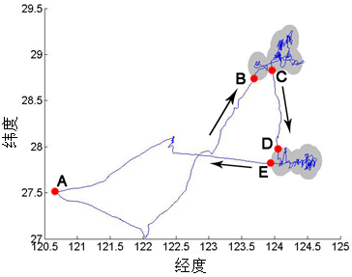

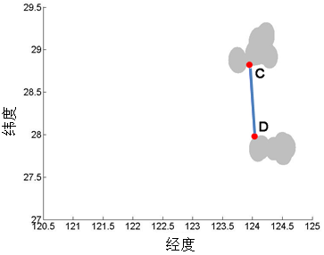
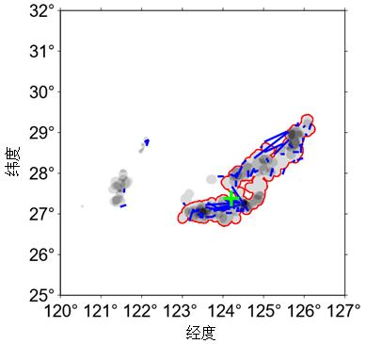




选题背景
捕捞行为识别算法
船舶航道识别算法
总结与展望
航行线段
切分热度图
投票
迭代
渔船航道

Slide 14
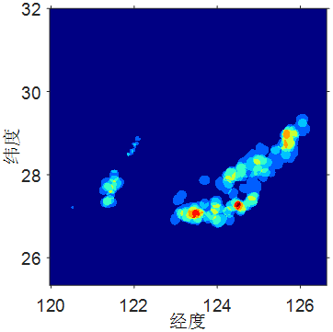
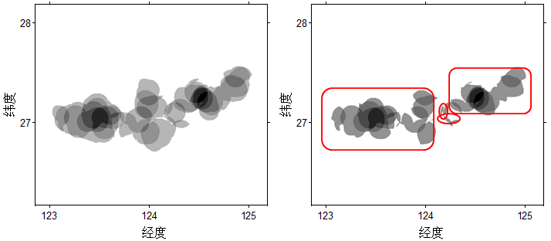
选题背景
捕捞行为识别算法
船舶航道识别算法
总结与展望
航行线段
切分热度图
投票
迭代
渔船航道

Slide 15
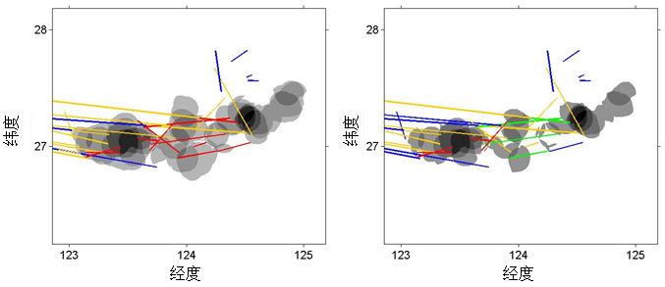
选题背景
捕捞行为识别算法
船舶航道识别算法
总结与展望
航行线段
切分热度图
投票
迭代
渔船航道

Slide 16
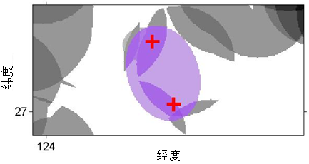
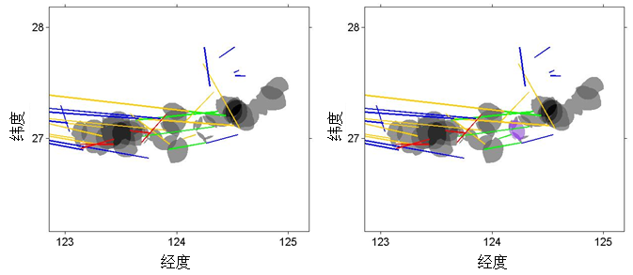
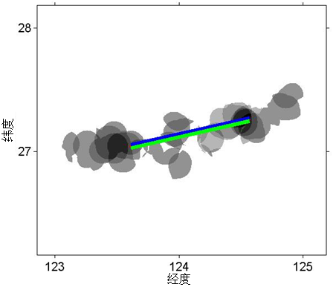
选题背景
捕捞行为识别算法
船舶航道识别算法
总结与展望
航行线段
切分热度图
投票
迭代
渔船航道

Slide 17
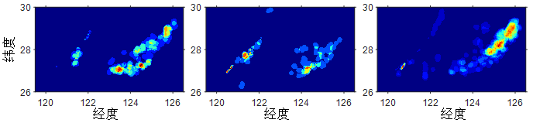
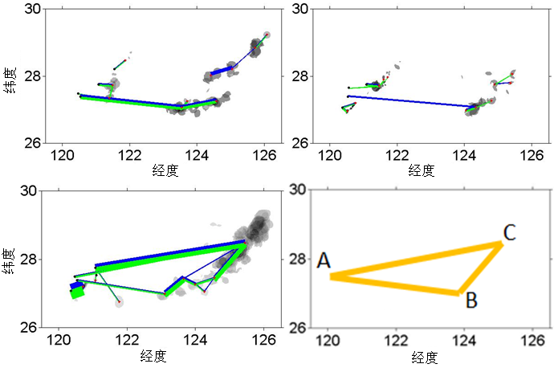
选题背景
捕捞行为识别算法
船舶航道识别算法
总结与展望
航行线段
切分热度图
投票
迭代
渔船航道

Slide 18
选题背景
捕捞行为识别算法
船舶航道识别算法
总结与展望
渔业船舶捕捞行为识别算法
渔业船舶航道识别算法
船舶轨迹数据分析系统
谢谢！

Slide 19
选题背景
捕捞行为识别算法
船舶航道识别算法
总结与展望
研究现状
VMS数据
港口定位
航次划分
轨迹压缩
数学形态学
结果与验证

Slide 20

15
34
139
1
160
199
255
0
0

Slide 21
